Slide 1
温 度
热能系工程热物理研究所
段远源

Slide 2

温度的定义
温度与热力学第零定律
人们的经验：温度是表征物体冷热程度的物理量
  同样温度，不同人感觉不同；
  冬天相同温度下，铁比木头凉，人的感觉还和导热系数等因素有关；

Slide 3
温度的定义
温度与热力学第零定律
微观意义：物质微观热运动的宏观体现，与分子平均动能成正比， T ∝ 0.5 m w ²
  难以确定分子平均速度；
  相同温度下，不同相态物质的分子动能不同；
  0.5mw²总>0, T >0, 1951年核磁共振法对氟化锂晶体的实验发现负的开尔文温度
  T=0 ⇒ 0.5mw ²=0 ⇒ 分子一切运动停止

Slide 4
热力学第零定律
温度与热力学第零定律
热力学第零定律：如果系统B和C分别与系统A处于热平衡，则它们也彼此处于热平衡。
温度的热力学定义：决定一个系统是否与其它系统处于热平衡的宏观性质。处于热平衡的各系统温度相同。
温度测量的依据，被测物体与温度计处于热平衡，可以从温度计的读数确定被测物体的温度。

Slide 5
温度测量和温度计
温度与热力学第零定律
温度计测温原理：当物体的温度改变时，其它性质也将随之变化，可根据这些性质中的某些参数测量物体的温度，指明温度的数值。
温度计
测温属性
气体温度计
压力或体积
液体温度计
体积
电阻温度计
电阻
热电偶
热电动势
磁温度计
磁化率
光学温度计
辐射强度

Slide 6
温标
温度与热力学第零定律
给温度赋予数值，须科学地建立规则，把不同温度指定为不同数值，即温标。
华氏温标 ：盐水混合物冰点为零度，人体温度为96度，水冰点与蒸气点分别为32和212度，按水银温度计的长度等分；
摄氏温标：1个标准大气压下水的冰点和蒸气点之间的温度等分为100度，以冰点作为零点。

Slide 7
热力学温标
温度与热力学第零定律
经验温标的问题：
  什么叫做均分？
  超出定义范围的温度如何外延？
  承装器具固体材料是否存在热胀冷缩？
  不同物质作为测温工质结果是否相同？
热力学温标：从热力学第二定律出发得到的绝对温标，与任何工质无关，是理论温标；

Slide 8
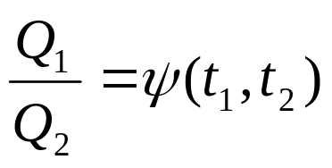
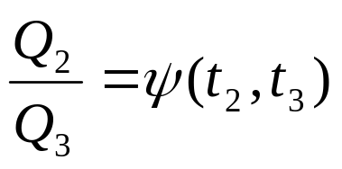
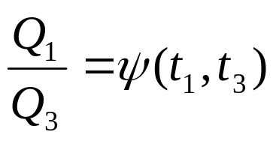
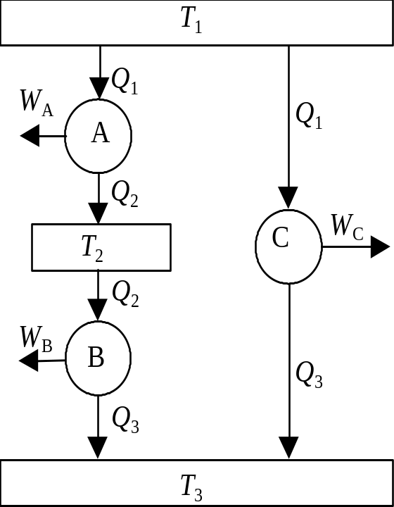
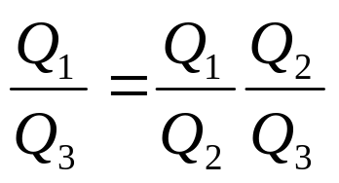

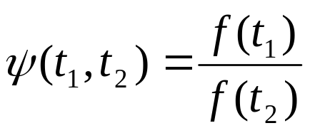
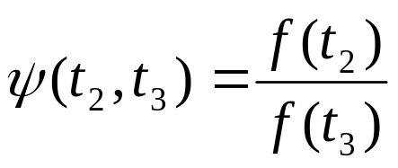
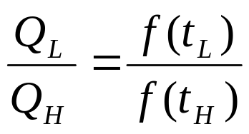
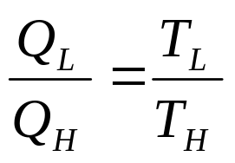
热力学温标的导出
温度与热力学第零定律
因此有：
对于可逆循环成立：
工作在三个恒温热源
之间的卡诺循环
如果取f(t)=T则：

Slide 9
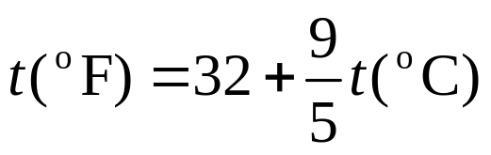
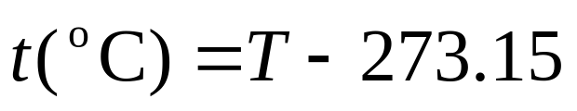
热力学温标与其它温标
温度与热力学第零定律
K
°C
°F
热力学温标：
只需定义一个
温度的量值，
其它温度值就
全部确定了。
1854年，开尔
文提议将水的
三相点温度定
义为273.16 K，
1954年第十届
国际计量大会
正式采纳。
水沸点
373.1243
99.9743
211.95
水三相点
273.16
0.01
32.02
273.15
0.00
32.00
冰点
绝对零度
0
-273.15
-459.67

Slide 10
理想气体温标
温度与热力学第零定律
利用某些气体在低压下压力或容积随温度的变化是确定温标的最佳选择；
理想气体温标其定义与热力学温标一致，是其一级近似，不过是一种经验温标；
定容式温度计的测量原理：
p
p
T
=
T
T
(
p
)
=
273
.
16
lim
(
K
)
p
tr
p
→
0
p
tr
tr
tr

Slide 11
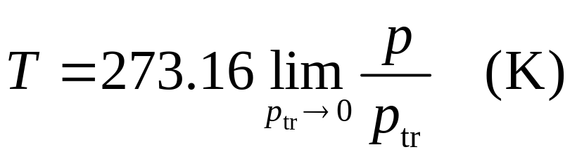
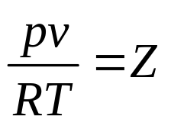
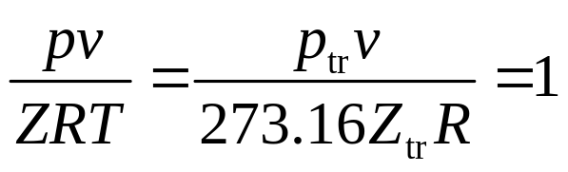
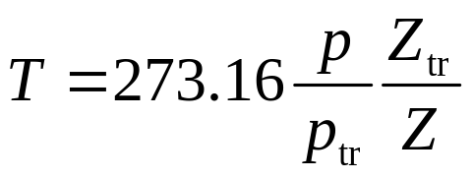
理想气体温标应用
温度与热力学第零定律
T
气体A
气体B
气体C
p_{tr}

Slide 12
气体温度计的缺陷
温度与热力学第零定律
气体温度计是一种一级标准仪器 ；
主要缺点：
  原理简单，但温度特别低，气体会冷凝，将偏离理想气体的性质；
  在高温下会离解；
  容积随温度的升降会张缩，不易准确测定；
  不适于实验室或工业过程中的实际温度测量。
需要有一种简单、容易再现，便于使用的二级标准温度计 。

Slide 13
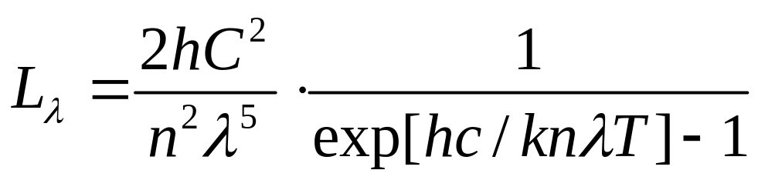
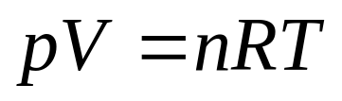

热力学温度与国际温标
温度与热力学第零定律
热力学温度：根据热力学第二定律定义，是唯一能够统一而又明确地描述热力学性质和现象的温度，与任何特定物质的性质无关，国际公认的最基本的温度；
问题：我们无法直接将实际系统的可测性质与热力学温度相联系写出一个完善的表达式，我们只能用实际系统来逼近理想行为。
基准温度计(Primary thermometer)，理想气体温标和热力学温标的一致性参看：朱明善等，工程热力学，北京：清华大学出版社，2011，p.84-90

Slide 14
热力学温度与国际温标
温度与热力学第零定律
用绝对测量仪器实现热力学温度，从理论到实践都很复杂性，测量复现性有限；
次级温度计(实用温度计)：较简单的经验公式、实验数据拟合；
依赖实用温度计的实用温标：国际温标
  1887年，Chappuis在国际计量局(BIPM)设计了第一个国际“标准温标”(Echelle Normale)，以定容式氢气体温度计为标准，用水银温度计传递；
  第一个国际温标：1927年国际温标；
  国际温标的发展历史就是人们不断探索、不断逼近热力学温标这个终极目标的过程。

Slide 15
国际温标的发展
温度与热力学第零定律
1927年国际温标(ITS-27)
  1927年第七届国际计量大会采纳；
  克服气体温度计直接复现热力学温度的困难，作为普遍能接受的温标替代各国不同标准；
  温度测量精密、可复现、接近于当时能测量的热力学温度；
  在氧沸点和金凝固点间基于一系列可复现的温度(或称固定点)和两种标准内插仪器(铂电阻温度计，铂铑-铂热电偶)；
  金凝固点以上基于维恩定律，光学温度计复现。

Slide 16
国际温标的发展
温度与热力学第零定律
1948年国际温标(ITS-48)
  第九届国际计量大会采纳；
  铂电阻温度计下限由-190℃调整为氧沸点(-182.97℃)，与热电偶衔接温度变为锑凝固点(约630 ℃)；
  银凝固点定义为960.8℃ (原为960.5℃)，金凝固点代替金熔点(1063℃)；
  普朗克辐射定律代替维恩定律。
1948年国际温标(1960年修订版)(ITPS-48)
  水三相点(0.01℃)代替冰融点作为该温区分度点(1854年开尔文提议水三相点作为热力学温度的基准，100年后第十届国际计量大会采纳，1960年开始应用)；
  锌凝固点(419.505 ℃)代替硫沸点(444.6 ℃)；
  铂电阻温度计和热电偶内插公式再次修改。

Slide 17
国际温标的发展
温度与热力学第零定律
1968年国际实用温标(IPTS-68)
  第十三届国际计量大会授权国际计量委员会1968年公布，变化较大，更接近热力学温度；
  温度下限延伸至13.81 K；
  引入6个新定义的固定点，即平衡氢三相点(13.81 K)，平衡氢中间点，平衡氢沸点，氖沸点，氧三相点，锡凝固点(替代水沸点)；取消硫沸点；
  调整4个固定点的值：氧沸点，锌凝固点，银凝固点(961.93 ℃)，金凝固点(1064.43 ℃)；
  铂电阻内插公式更加复杂精确，调整普朗克第二辐射常数的值；
1968年国际实用温标(1975年修订版)(IPTS-68)
  叙述更加明了，使用简便，无数值重要变化；
  氧沸点被定义为氧冷凝点；
  氩三相点(83.798 K)可作为氧冷凝点的另一选择点；
  采用氖自然同位素成分的新值。

Slide 18
国际温标的发展
温度与热力学第零定律
1976年0.5 K到30 K的暂行温标(EPT-76)
  明显减小了原有定义中30 K以下温度的偏差；
  填补了5.2 K到13.8 K之间的空隙；
  设计了11个参考点和一个热力学内插仪器；
  但由于缺乏内部一致性，各复现之间可能出现细微的含糊。

Slide 19
1990年国际温标(ITS-90)
温度与热力学第零定律
第十八届国际计量大会(CGPM)及第七十七届国际计量委员会(CIPM)决议，1990年1月1日起全世界开始实施1990年国际温标(ITS-90)；
我国1991年7月1日开始使用1990年国际温标(ITS-90) ；
  易复现的固定点的气体温标温度和用以检定仪器的二级参考点的温度；
  实现二级温度标准的仪器仪表的种类和根据固定点进行内插或外推的公式；
  调整了多个固定点的取值和内插公式；
  定义了0.65 K以上全部温度范围，全量程均非常接近于热力学温度的最佳估计值，但远比直接测量热力学温度方便得多。

Slide 20
1990年国际温标(ITS-90)
温度与热力学第零定律
主要特点：
  规定了多个固定点温度；
  0.65到5.0K的蒸气压测量 ；
  从3.0到24.5561K用氦气定容温度计测量 ；
  13.8033到1234.93K用按照技术规范在表中的固定点标定的标准铂电阻温度计测量 ；
  高于1234.93K通过测量可见光谱的辐射强度，根据Planck黑体辐射定律计算

Slide 21
ITS-90中部分重要固定点
温度与热力学第零定律
物质 | 状态 | T₉₀/K | W_{r}(T₉₀)
e-H₂ | 平衡氢三相点 | 13.8033 | 0.001 190 07
Ne | 氖三相点 | 24.5561 | 0.008 449 74
Ar | 氩三相点 | 83.8058 | 0.215 859 75
Hg | 汞三相点 | 234.3156 | 0.844 142 11
H₂O | 水三相点 | 273.16 | 1.000 000 00
Ga | 镓熔点 | 302.9146 | 1.118 138 89
In | 铟凝固点 | 429.7485 | 1.609 801 85
Sn | 锡凝固点 | 505.078 | 1.892 797 68
Zn | 锡凝固点 | 692.677 | 2.568 917 30
Ag | 银凝固点 | 1234.93 | 4.286 420 53

Slide 22
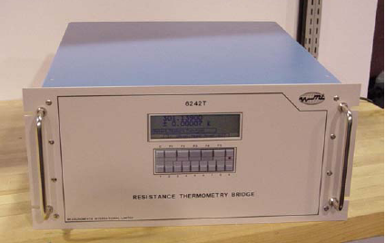
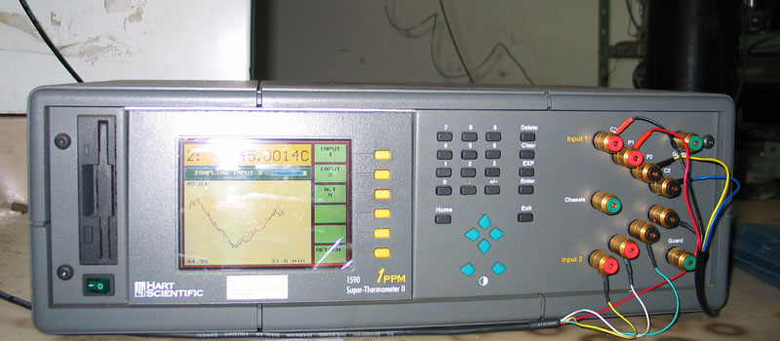
温度电桥
温度与热力学第零定律
MI 6242T自动温度电桥，
中国计量科学研究院标定，
不确定度水三相点0.1 mK，
锡凝固点(505.078 K)0.2 mK
Hart 1590超级电阻测温仪1 ppm，相当于0.25 mK

Slide 23
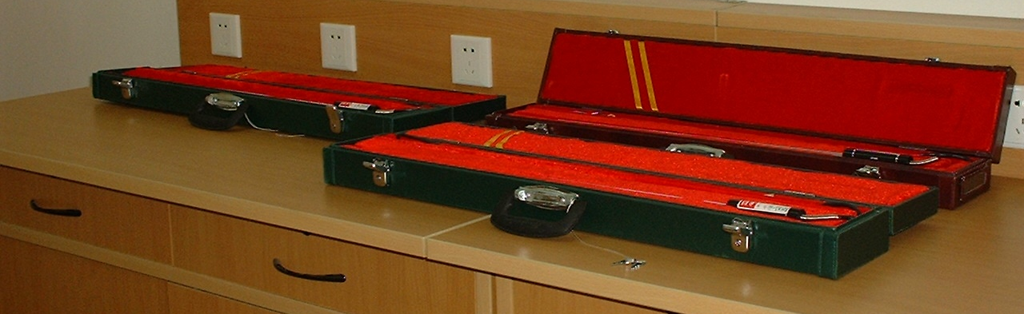
一等标准铂电阻温度计
温度与热力学第零定律
一等标准铂电阻温度计(昆明大方仪表厂)
不确定度±0.001 K

Slide 24
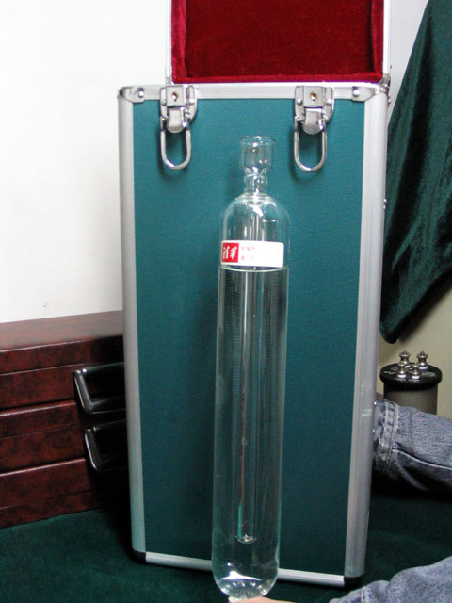
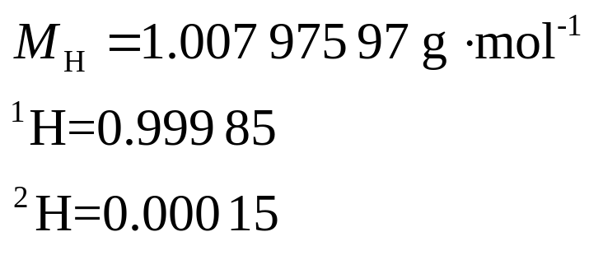
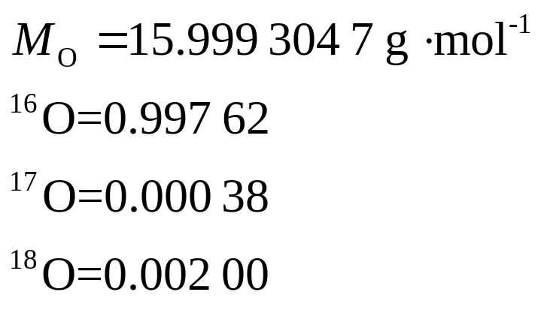
水的三相点瓶装置
温度与热力学第零定律
2005年，CIPM(International Committee for Weights and Measures，Comit international des poids et mesures)，Kelvin定义所指的“水”针对特定的同位素含量：
  ²H/¹H=0.000 155 76 mol/mol
  ¹⁷O/¹⁶O=0.000 379 9 mol/mol
  ¹⁸O/¹⁶O=0.002 005 2 mol/mol
此含量对应维也纳标准平均海水(Vienna Standard Mean Ocean Water)的同位素丰度
参考：Clarification of the definition of the kelvin, unit of thermodynamic temperature RECOMMENDATION 2 (CI-2005) http://www.bipm.org/en/si/base_units/kelvin.html
水三相点再现不确定度
小于0.1 mK

Slide 25
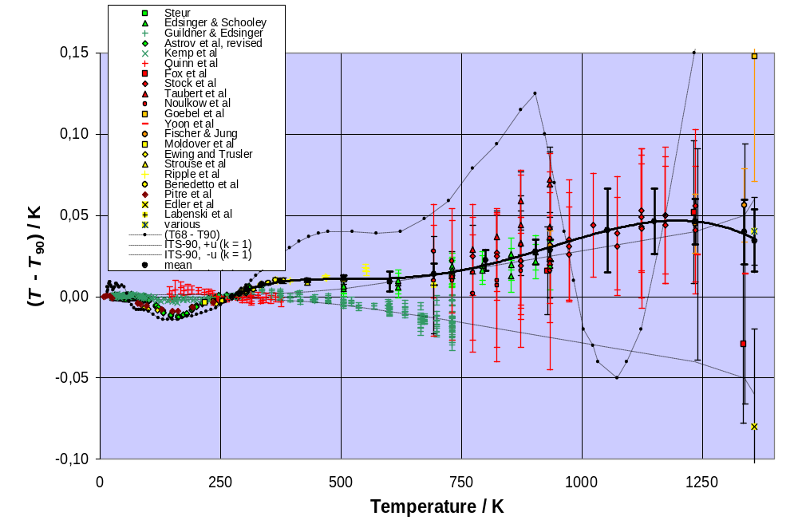
ITS-90是否已经完美？

Slide 26
温度与热力学第零定律
状态
温度
激光管内发射激光的气体
<0 K
宇宙大爆炸后的10⁻⁴³ s
10³² K
我们身边的温度
氢弹爆炸中心
10⁸ K
实验室已获得的最高温度
6×10⁷ K
太阳中心
1.5×10⁷ K
地球中心
4000 K
乙炔焰
2900 K
月球向阳面
400 K(127 °C)
地球最高气温（利比亚）
331 K(58 °C)
地球上的最低气温（南极）
185 K(-88°C)
月球背阴面
90 K(-183 °C)
当前纪录：
4.5×10⁻¹⁰ K
(2003)
He的正常沸点
4.2 K
星际空间
2.7 K
激光冷却和磁阱技术
1×10⁻⁶ K

Slide 27
What’s new?
高温固定点
开尔文(K)的重新定义

Slide 28
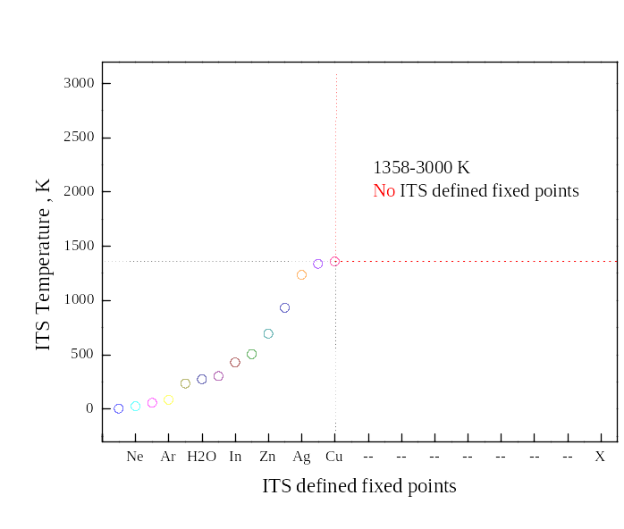
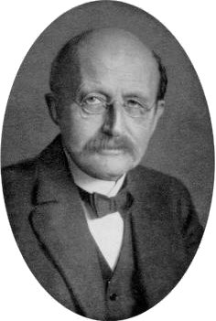
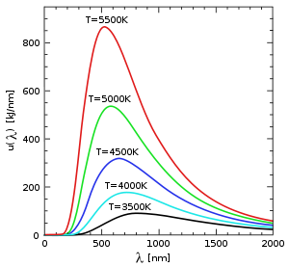
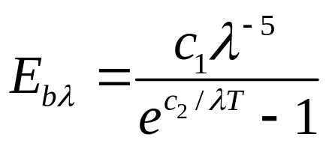
高温固定点的研究背景
固定点：利用相变温度的稳定性，与物质属性相关。
Planck定律

Slide 29
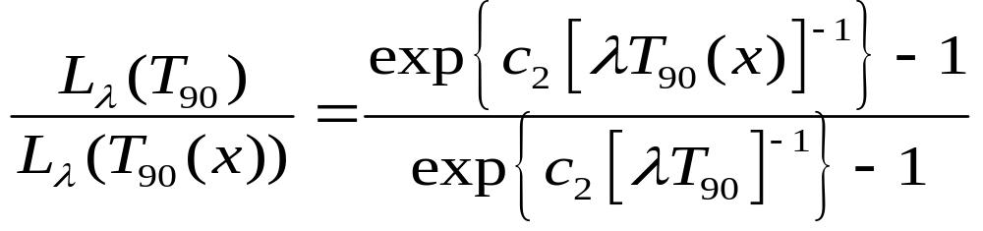
高温固定点的研究背景
ITS90 国际温标辐射温区定义：
固定点：Au or Ag or Cu之一
仪器：光电高温计
公式：
基于任一固定点，外推Ag点(978 C)以上温区。

Slide 30
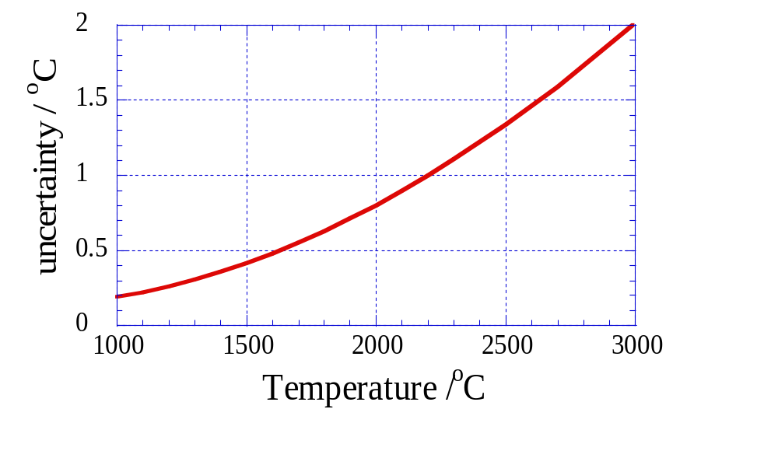
高温固定点的研究背景
因此，对于更高温
度的固定点的需求
源于ITS-90温标降
低不确定度。
ITS-90
引入高温
固定点后
内插的不
确定度
辐射温区温标复现的不确定度

Slide 31
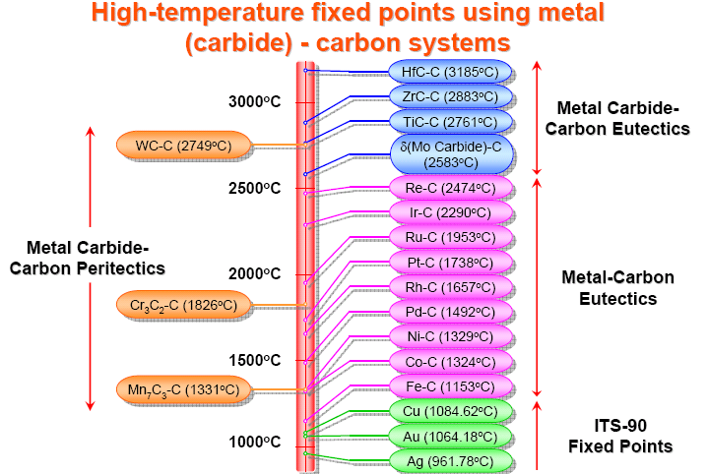
CCT-WG5推荐
目前已实现的金属碳共晶/包晶高温固定点

Slide 32
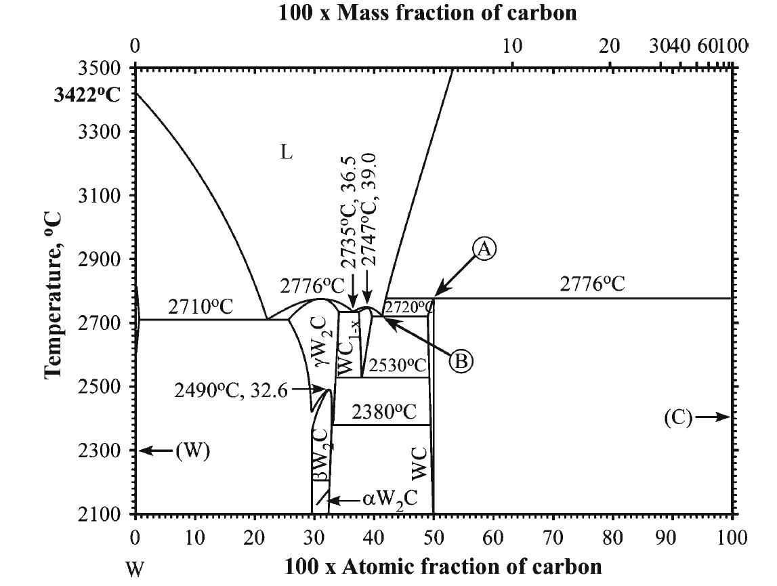
什么是共晶/包晶点？
A:WC-C包晶点；B:WC_{1-x}-WC共晶点

Slide 33
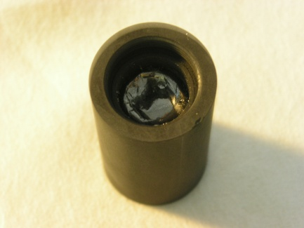
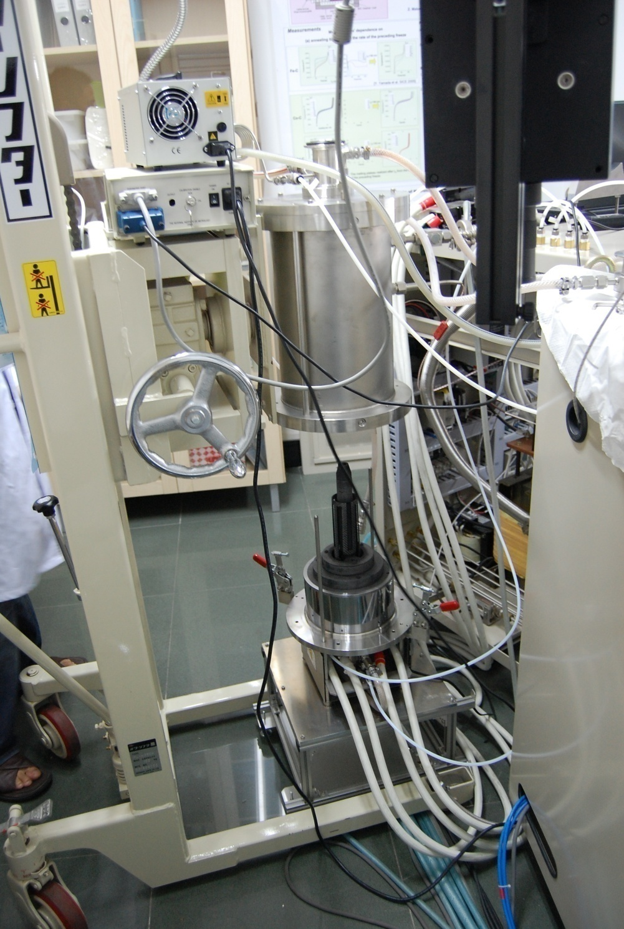
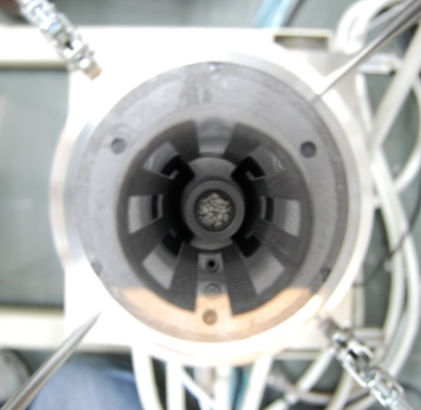
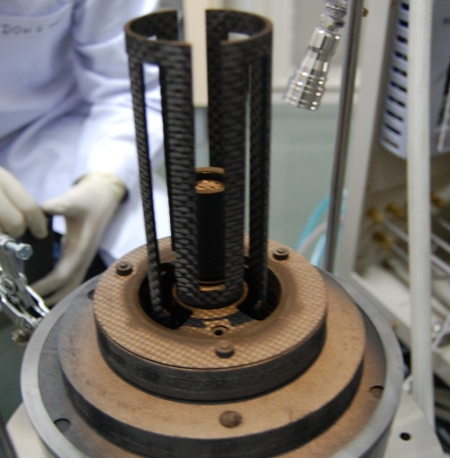
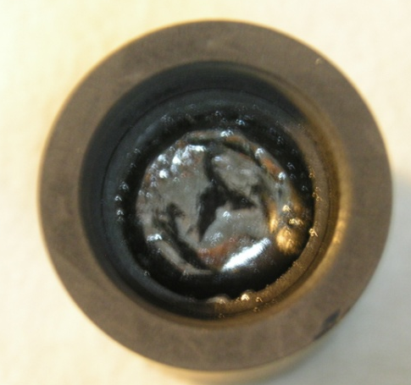
金属碳高温固定点的灌注

Slide 34
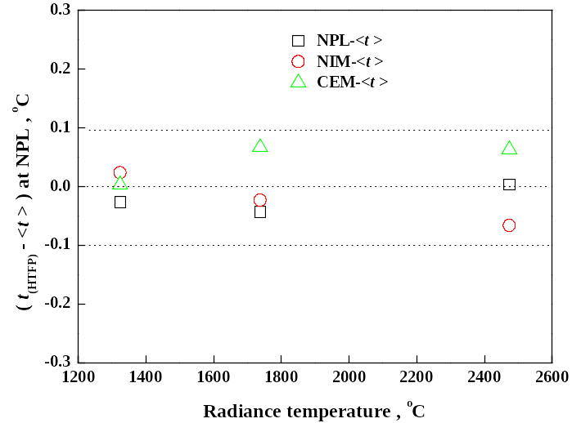
高温固定点温度比对
NPL(英), NIM(中), CEM(西)

Slide 35
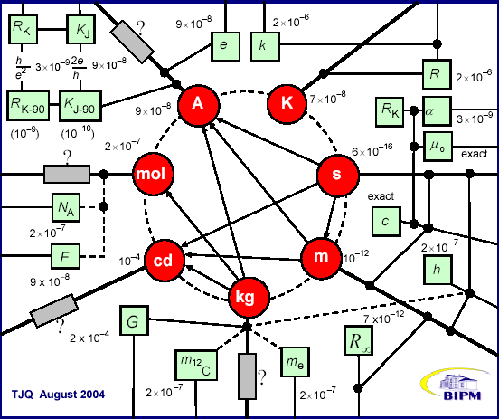
7个基本国际单位
热力学温度，开尔文(K)

Slide 36
长度(m)
光在真空中1/299 792 458秒的时间间隔内所经路程的长度
质量(kg)
国际千克原器的质量
时间(s)
铯(Cs133)原子基态的两个超精细能阶间跃迁对应辐射的9 192 631 770个周期的持续时间
在真空中相距为1米的两根无限长平行直导线，通以相等的恒定电流，当每根导线上所受作用力为2×10⁻⁷N时，各导线上的电流为1安培
电流(A)
热力学温度(K)
水三相点热力学温度的1/273.16 (1967年第13届CGPM)
物质的量(mol)
摩尔是一系统物质的量，该系统中所包含的基本微粒数与0.012 kg C12的原子数目相等
发光强度(cd)
在特定方向上，辐射频率为540×10¹²Hz的单色光源在单位立体角的辐射强度为1/683 W时，则发光强度为1 cd

Slide 37
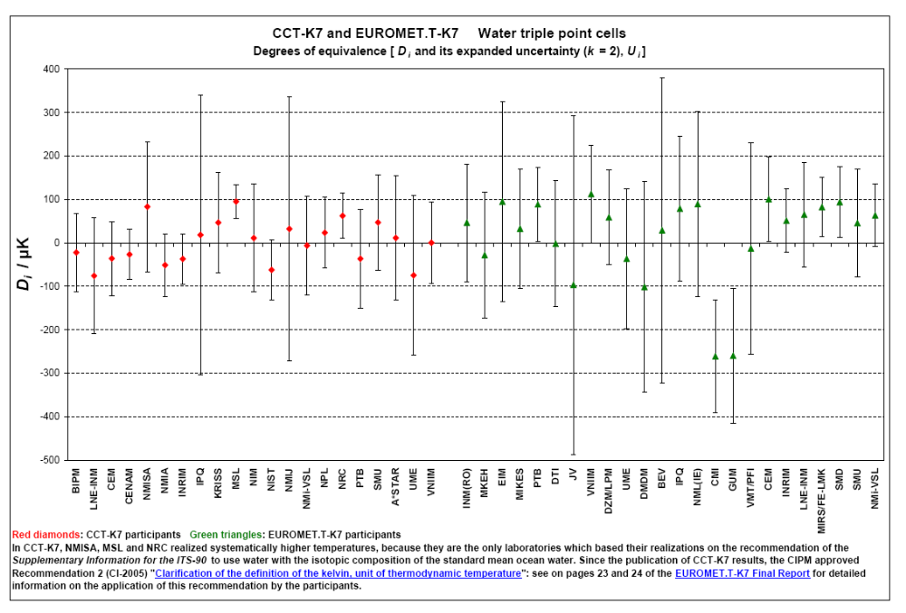
水三相点温度的国际比对
2005年CCT向CIPM建议 清晰化开尔文定义
温度单位开尔文(K)重新定义：Boltzmann常数
Euromet.T-K7 Metrologia 2009 46 Tech. Suppl.

Slide 38
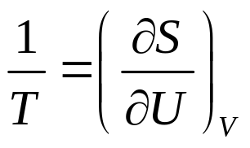
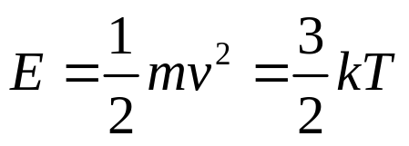


Boltzmann常数：物理学最基本的常数之一
开尔文(K)温度的重新定义将不依赖于实物
热力学温度变化1 K对应热能 kT 精确变化 1.3806505 ×10⁻²³ J
目前 k = 1.3806513(25)×10⁻²³ J·K⁻¹ 不确定度1.8 ×10⁻⁶
(Moldover M. R., Trusler J. P. M. and Edwards T. J., Measurements of the Universal Gas Constant R Using a Spherical Acoustic Resonator. J. Res. Natl. Bur. Stds., 1988, 93(2):85-144)
新定义(2013年)：The Kelvin, K, is the unit of thermodynamic temperature; its magnitude is set by fixing the numerical value of the Boltzmann constant to be equal to exactly 1.380 65X ×10⁻²³ when it is expressed in the unit s⁻² m² kg K⁻¹, which is equal to J K⁻¹ .

Slide 39
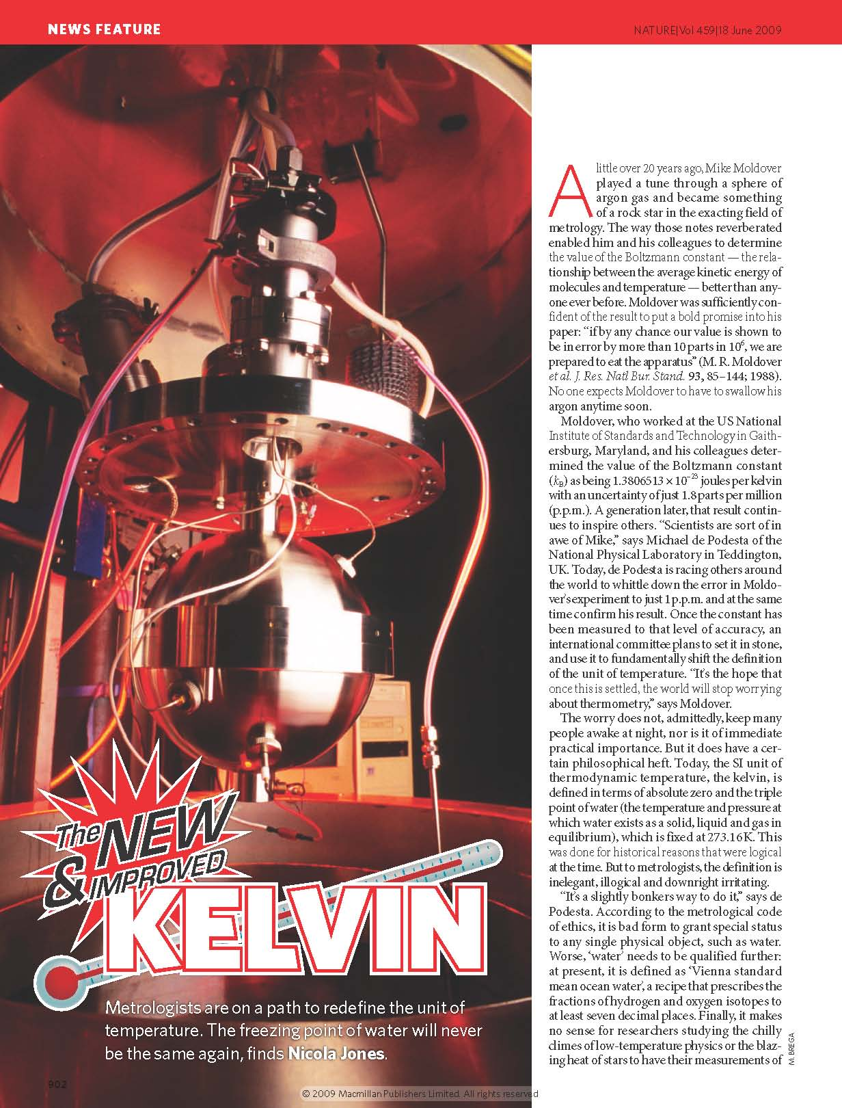
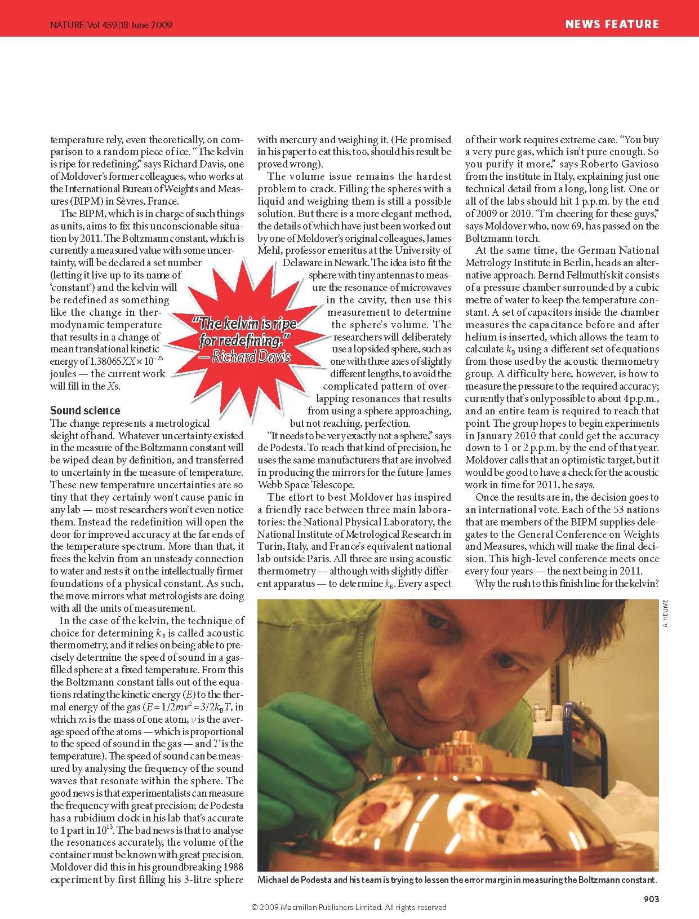
学者正在精确测量Boltzmann常数，k = 1.38065Xx×10⁻²³ J·K⁻¹
目标不确定度: 1 ×10⁻⁶
Jones N. The NEW & IMPROVED KELVIN. Nature, 2009, 459(7249): 902-904.

Slide 40
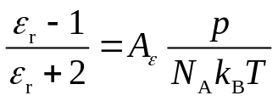

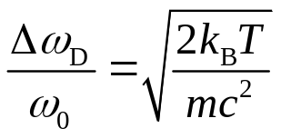
Boltzmann常数测量的最新进展
声学共鸣法 （AGT） | NIST | 球形或 准球形共鸣腔 | 1.8 ppm(1988)
 | LNE-CNAM |  | 2.7 ppm (2009)
 | NPL |  | 3.1 ppm (2010)
 | INRIM |  | 7.5 ppm (2010)
 | CEM |  | 23 ppm (2010)
 | NPL （1976） | 变程圆柱共鸣腔 | 25 ppm (1979)
 | NIM | 定程圆柱共鸣腔 | 7.9 ppm (2010)
气体介电常数法 （DCGT） | PTB |  | ∼>10 ppm(2010)
Johnson噪声法 （JNT） | NIST |  | ∼>10 ppm(2010)
多普勒展宽 （DBT） | Uni. Paris 13 |  | 随机误差 6.4 ppm(2010)
 | Uni. Napoli 2 |  | 随机误差 20ppm

Slide 41
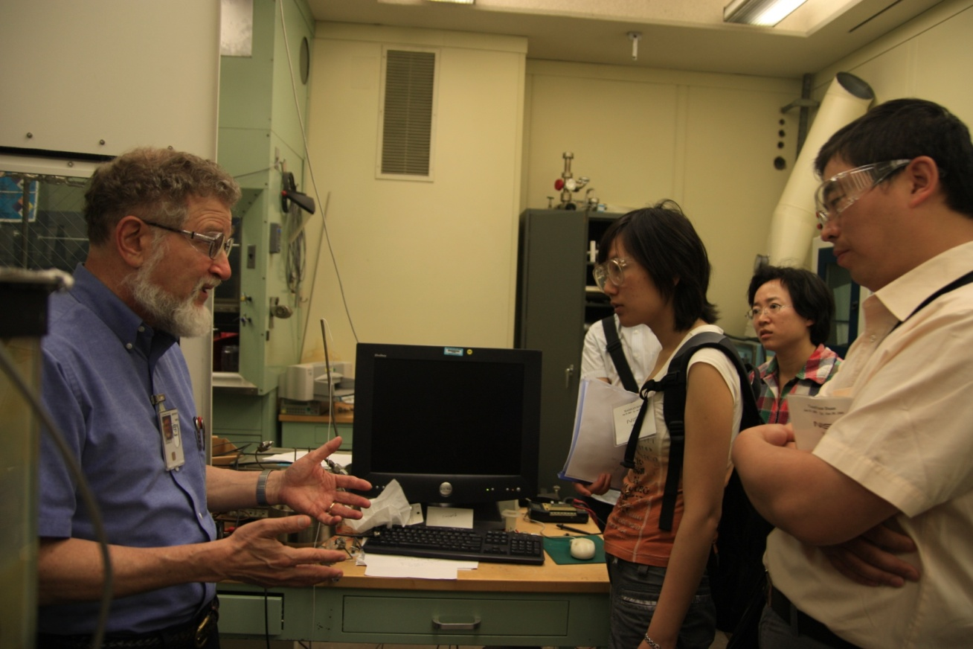
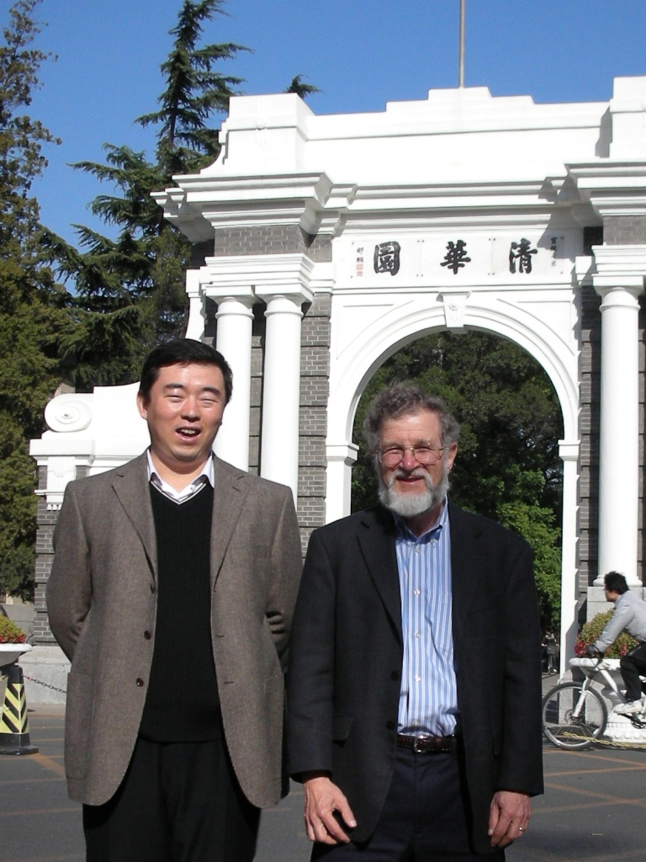
2009年7月带着几名博士生在
Moldover博士实验室访问
2008年11月Moldover博士
访问清华

Slide 42
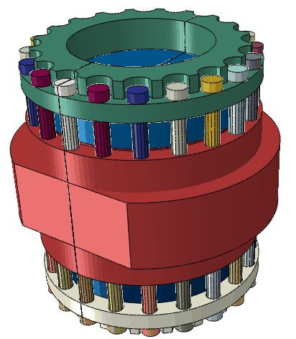
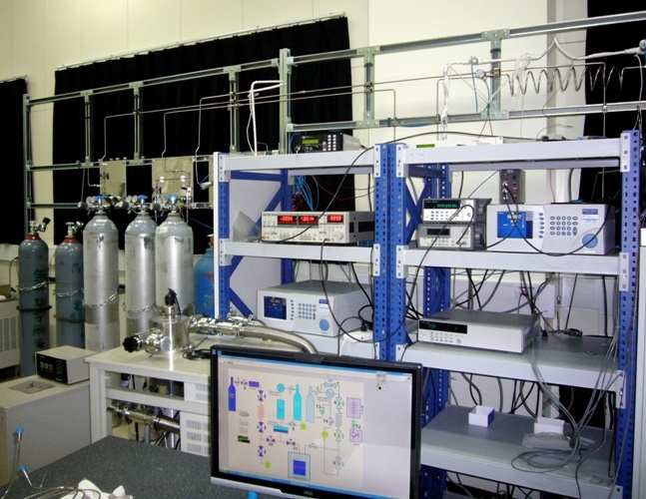


Slide 43

u(k_{B})=7.9×10⁻⁶，比CODATA2006高0.77×10⁻⁶

